Slide 1
第一章
HTML的基本标签
Notes:
什么是程序
程序是怎么开发出来的
编译 连接 运行
什么是 IDE
编译和调试

Slide 2
课程地位
Prev
Project1:ADO.Net+WinForms C/S
STB
SQL Base
C#/WinForms
Logic Java
HTML
SQL Advance
.Net/OOP
Java OOP
JavaScript
ADO.Net/Three Tier
JSP
Project2: B/S
ASP.Net
JSP/Servlet/JavaBean/Web Service
Ajax/Web Service
Struts/Hibernate/Spring/Ajax
NTC
Project3: Net/Java HR/CRM/OA/B2C B/S
行业手册

Slide 3
课程安排明细
第一周
  第一章，讲解HTML基本标签
  第二章，讲解表格设计
  美食网表格设计项目2天
  第三章，讲解CSS样式
第二周
  使用CSS样式重构美食网页面
  第四章，讲解表单及框架集
  第五章，讲解DIV布局及站点模板的使用
  DIV布局编写淘宝页面
  HTML考试，上午复习+笔试，下午机试
第三周
  网上书城项目 4天
  项目答辩

Slide 4
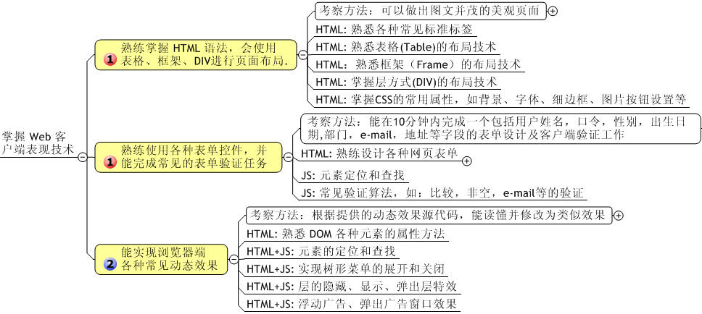
就业技能结构图

Slide 5
本门课程目标和课程项目展示
本门课程目标
  学完本门课程后，你能够：
课程项目展示
能制作界面美观大方、面向企业应用的静态商业网站，不含动态脚本功能。
演示示例1：课程项目展示

Slide 6

预习检查
请详述HTML文档的基本结构。
图像与文本的对齐方式有哪几种？
通常使用那个标签的那个属性来创建超链接？

Slide 7
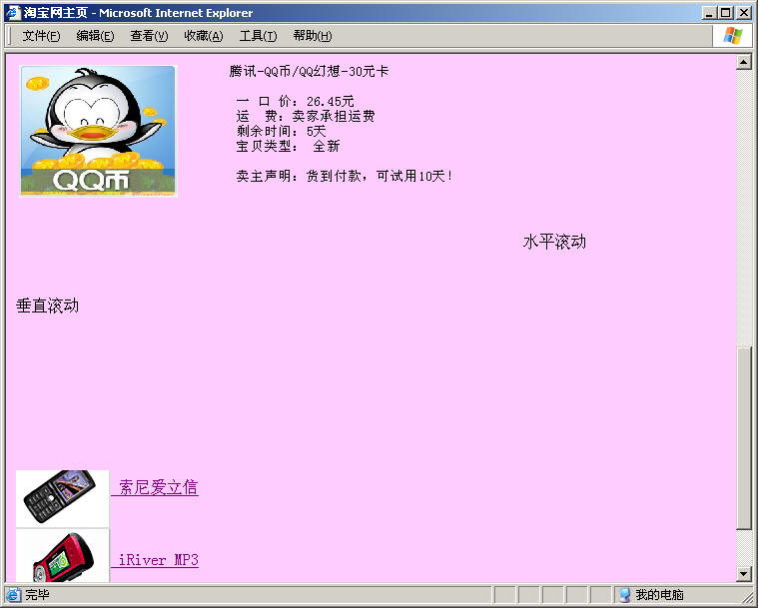
本章任务
制作图文并茂的“广告”页面
查看源代码

Slide 8
目标
本章目标：
  了解 Internet 和万维网（WWW）
  掌握 HTML 文档的基本结构
  掌握HTML 文档文本与显示机制
  会使用HTML的基本结构创建网页
  会使用文本相关标签实现文字修饰和布局
  会使用图像相关标签实现图文并茂的页面
  会使用超链接相关标签实现页面间的跳转
本章重点：HTML 结构控制标签的运用
本章难点：掌握文字内容与修饰相关标签的运用

Slide 9
Html起源
万维网( World Wide We b，W W W )起源于设在瑞士的C E R N(欧洲粒子物理实验室)。Tim Berners-Lee及其开发小组，花费大量的时间，研究建立了一种以一定格式传输信息的方法，这就是众所周知的超文本传输协议(简称为H T T P:Hyper Text Transfer Protocal )。该协议使用了超文本标记语言( H T M L：Hyper Text Markup Language )。
Notes:
互联网（INTERNET,又译因特网、网际网）,即广域网、局域网及单机按照一定的通讯协议组成的国际计算机网络。
人们可以与远在千里之外的朋友相互发送邮件、共同完成一项工作、共同娱乐。
CERN，一般指欧洲核子研究组织
欧洲核子研究组织（法语：Organisation Européenne pour la Recherche Nucléaire；英语：European Organisation for Nuclear Research，1954年9月29日－ ），通常被简称为CERN，是世界上最大型的粒子物理学实验室，也是全球资讯网的发祥地。它整个机构位于瑞士日内瓦西部接壤法国的边境。它成立于1954年9月29日，为科学家提供必要的工具。他们在那里研究物质如何构成和物质之间的力量。最初，欧洲核子研究组织的签字发起人只有12位，现在会员增加到20名成员国。

Slide 10

Internet 和万维网
Internet
全球范围内网络的网络
World Wide Web
Internet 的一部分
由包含各种信息的文档组成
万维网

Slide 11

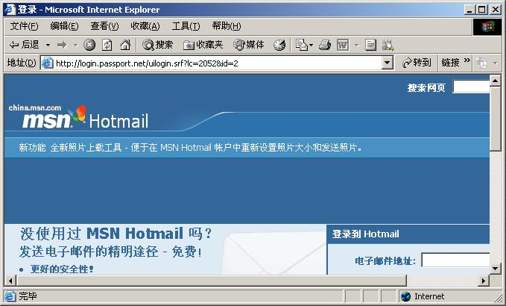
万维网 2-1
Web 服务器
<HTML>
<HEAD>
…………
</HEAD>
<BODY
…………
</BODY>
</HTML>
HTTP协议
站点地址或 URL
协议
用于访问 Web 上资源的一组规则
HTTP 是 Web 协议
HTML语言用于制作网页
客户端

Slide 12
万维网 2-2
Web 服务器处理请求并返回请求的页面
Web 服务器
HTTP 负责请求和响应
向服务器发送页面请求
客户端

Slide 13
WWW资源
WWW提供了三种机制
  协议：是一组标准规则，访问WEB资源都要
  遵守相应的协议(HTTP)
  地址：是一组命名方案，又称之为URL:Uniform Resource Locator，用于标识web上的页面和资源
  Html：是一种标记语言，用于创建网页文档
Notes:
互联网（INTERNET,又译因特网、网际网）,即广域网、局域网及单机按照一定的通讯协议组成的国际计算机网络。
人们可以与远在千里之外的朋友相互发送邮件、共同完成一项工作、共同娱乐。

Slide 14
WWW资源
常用的网址
http://www.163.com
http://www.sina.com.cn
http://www.baidu.com
协议
主机
Notes:
互联网（INTERNET,又译因特网、网际网）,即广域网、局域网及单机按照一定的通讯协议组成的国际计算机网络。
人们可以与远在千里之外的朋友相互发送邮件、共同完成一项工作、共同娱乐。

Slide 15
WWW资源
URL的组成
  用于通信的协议，例如http,ftp
  与之通信的主机（服务器）
  服务器上资源的路径
  例如：http://www.niit.com.cn/index.htm
协议 | 主机 | 路径
http | www.niit.com.cn | Index.htm
Notes:
互联网（INTERNET,又译因特网、网际网）,即广域网、局域网及单机按照一定的通讯协议组成的国际计算机网络。
人们可以与远在千里之外的朋友相互发送邮件、共同完成一项工作、共同娱乐。

Slide 16
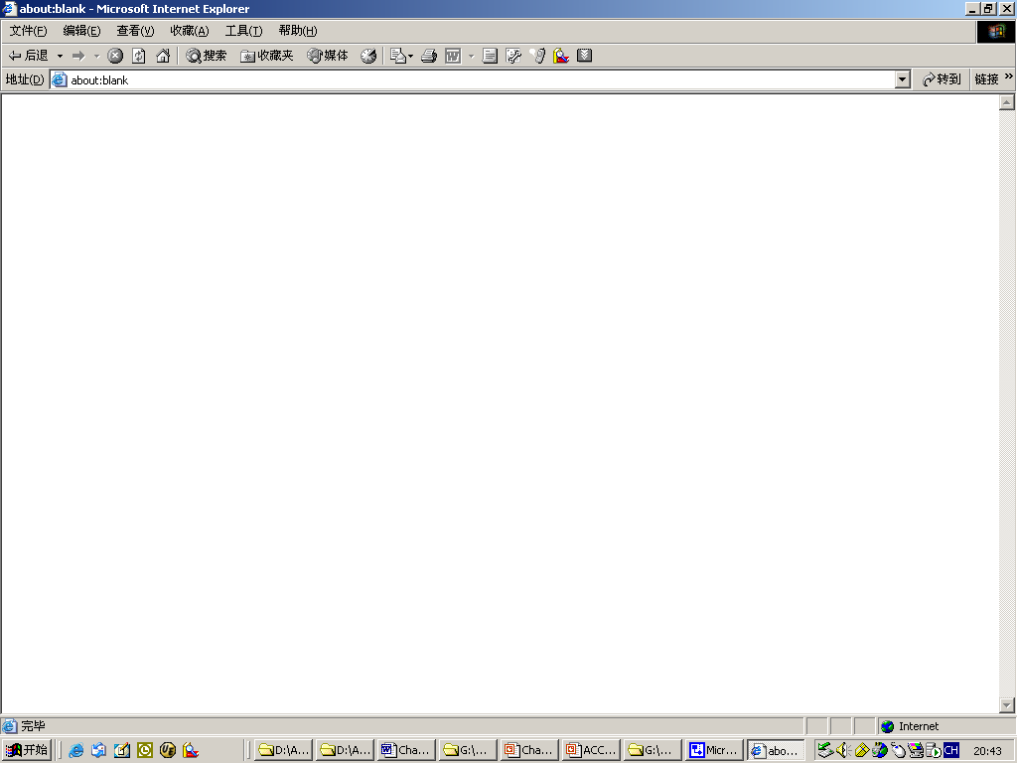
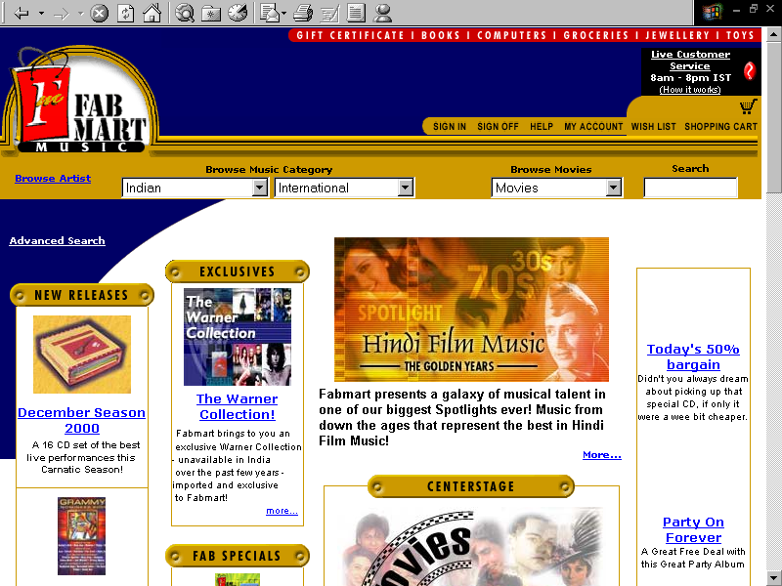
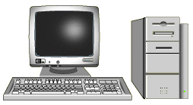


用户从浏览器获得资源
请求
HTTP传输
输入地址
INTERNET

Slide 17
Web相关术语
网站：万维网上相关网页的集合
网页：文件后缀名通常为*.html 或* .htm的页面
HTML：用于制作网页的超文本标记语言(Hyper
Text Mark-up Language)
浏览器: 是安装在客户端计算机上的应用软件,如
IE, 用来读取HTML源代码并按指令显示
页面
HTML编辑器：用于开发网页的工具软件

Slide 18
HTML 简介
HTML是一种超文本标记语言。使用HTML编辑的文档可以可以通过万维网浏览器查看。文档中可以包括文本、图象、声音、动画等。
用IE、火狐等浏览器。读取HTML文本来显示页面
标记语言是由特定字符分隔的基本元素，指定基本元素中所包含的文本如何显示

Slide 19
HTML 文件
HTML文件的编辑工具
  通过文本编辑器创建
  使用frontpage编辑器创建
  使用dreamwerver编辑器创建

Slide 20
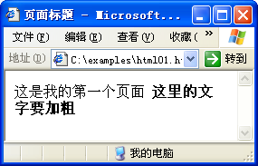
HTML 示例
<html>
<head>
<title>页面标题</title>
</head>
<body>
这是我的第一个页面
<b>这里的文字要加粗</b>
</body>
</html>
运行结果

Slide 21
使用记事本创建网页
使用记事本创建网页
使用记事本创建网页的步骤：
1、打开记事本
2、输入HTML代码
3、保存为*.html或*.htm文件，注意格式问题
4、打开网页预览效果
演示示例2：如何在记事本里创建网页

Slide 22
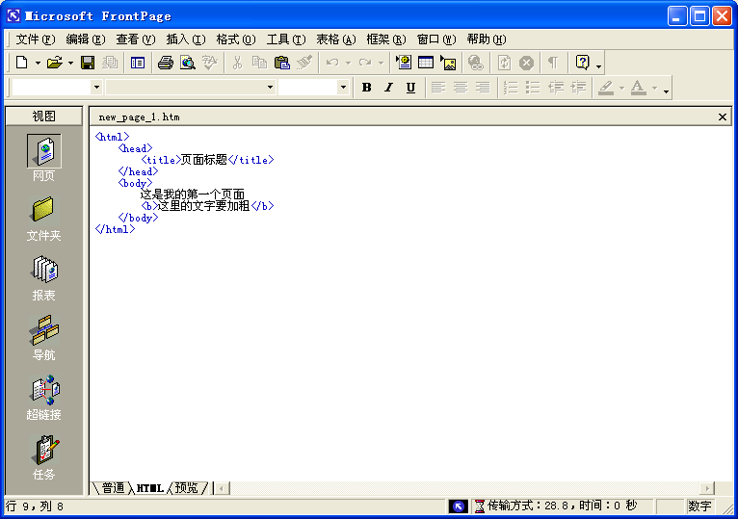
HTML 编辑器-FrontPage

Slide 23
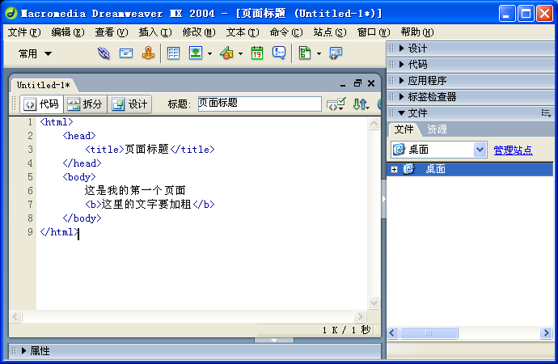
HTML 编辑器-Dreamweaver

Slide 24
HTML文件的基本结构
HTML文档的结构
查看源代码
<HTML>
<HEAD>
<TITLE>我的第一个网页 </TITLE>
</HEAD>
<BODY >
Hello World!
</BODY>
</HTML>
网页标题
<HEAD>头部部分
HTML 网页
<BODY>主体部分
网页内容，可以是文本、图像等
这部分包括标题和其他说明信息。包括在 <HEAD>…</HEAD> 标签内
<HTML>…</HTML>标签标记 HTML 文档的开始和结束
这部分包含文本、图像和链接。它包括在 <BODY>…</BODY> 标签内

Slide 25
HTML 标签
HTML 标签用来组成 HTML 元素
HTML 标签两端有两个包括字符：“<”和“>” ，这两个包括字符被称为角括号
HTML 标签通常成对出现，比如 <b> 和 </b>，一对标签的前面一个是开始标签，第二个是结束标签,在开始和结束标签之间的文本是元素内容
HTML 标签是大小写无关的，<b>跟<B>表示的意思是一样的

Slide 26
注释标签
注释标签用来在HTML源文件中插入注释。注释会被浏览器忽略
  <!-- 注释内容 -->
你可以使用注释来解释你的代码，这可以在你以后编辑代码的时候帮助你

Slide 27
标签属性
标签可以拥有属性。属性能够为页面上的 HTML 元素提供附加信息
例如：标签 <body> 定义了 HTML 页面的主体元素，使用一个附加的 bgcolor 属性，你可以告诉浏览器：你页面的背景色是红色的，就像这样：
  <body bgcolor="red">
属性通常由属性名和值成对出现，就像这样：name="value"。属性通常是附加给HTML元素的开始标签的

Slide 28
使用记事本创建网页
使用记事本创建网页
使用记事本创建网页的步骤：
1、打开记事本
2、输入HTML代码
3、保存为*.html或*.htm文件，注意格式问题
4、打开网页预览效果
演示示例2：如何在记事本里创建网页

Slide 29

<META>标签
网页页面中出现乱码，那如何消除乱码使其正常显示？
使用<META>标签
简体中文：gb2312
繁体中文：big5
纯英文网页：iso-8859-1
<HEAD>
<META http-equiv="Content-Type" content="text/html; charset=gb2312">
<TITLE>网页标题</TITLE>
</HEAD>
可以避免页面中的乱码

Slide 30

页面背景色或背景图像
网页背景色彩
网页背景图像
<BODY bgcolor="#FFCCFF“ background="back_image.GIF" >
Hello World！
</BODY>
查看源代码
……
<BODY bgcolor="#FFCCFF“>
Hello World!
</BODY>
……
为了使页面美丽大方，网页背景要尽量地浅

Slide 31
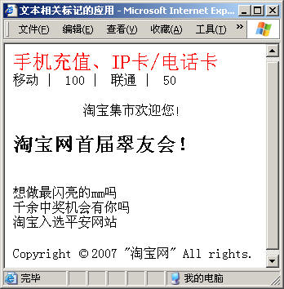
文本相关标签
设置了字体的大小和颜色
字体、字号
  标题标签<H1>－<H6>
  <FONT>标签
  特殊符号
行的控制
  段落标签<P>
  换行标签<BR>
使用了
<H2>… <H2>
换段了
换行了
特殊符号

Slide 32
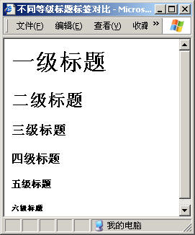
字体、字号相关标签
标题标签
  <H#> ... </H#>
  #=1, 2, 3, 4, 5, 6
  说明：<H1>到<H6>
  字体大小依
  次递减
查看源代码
……
<BODY>
<H1>一级标题</H1>
<H2>二级标题</H2>
<H3>三级标题</H3>
<H4>四级标题</H4>
<H5>五级标题</H5>
<H6>六级标题</H6>
</BODY>
……
H1 到 H6 标签用于指定不同级别的标题

Slide 33
字体、字号相关标签
字体的
大小值
<FONT>标签
特殊符号
  <FONT size=“+2” color=“red” face=“律书” >
  ...
  </FONT>
字体的
颜色
字体的
类型
特殊字符 | 转义码
空格 | &nbsp;
引号(“”) | &quot;
小于(<) | &lt;
大于(>) | &gt;
版权号(© ) | &copy;

Slide 34
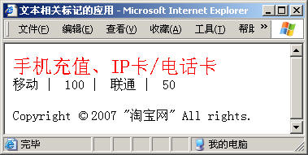
字体、字号相关标签
查看源代码
......
<BODY>
<P> <FONT size="+2" color="red" >
手机充值、IP卡/电话卡 </FONT><BR />
移动&nbsp;|&nbsp; 100 | &nbsp;联通 | &nbsp;50</P>
Copyright &copy; 2007 &quot;淘宝网&quot; All rights.
</BODY>
……
空格效果

Slide 35
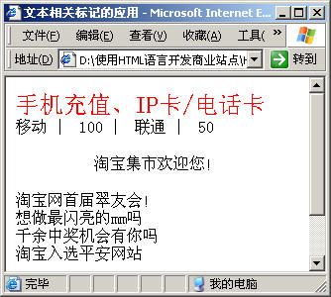
行的控制相关标签
段落标签<P>
  段(Paragraph) (可以看作是空行) <p>
换行标签<BR>
  换行 <br>
查看源代码
…….
<P align="center">淘宝集市欢迎您！</P>
<P align="left">淘宝网首届翠友会！<BR>
……
</P>
……
换段了
换行了

Slide 36
图像标签
常见的图片格式介绍
图像类型 | 优点 | 缺点 | 适用场合 | 制作工具
*.jpg | 体积小，比较清晰 | 有损压缩 、画面失真 | 网页图片 | Photoshop
*.gif | 支持 Internet 标准 ,支持无损耗压缩和透明度，很流行 | 支持有限的透明度,效果不如别的图像 | 网页图片 | Photoshop
*.swf | 体积小,便于网络传输 | 制作麻烦 | 网页动画 | Flash
*.bmp | 支持 24 位颜色深度，兼容性好 | 不支持压缩 容量大 | 桌面墙纸 | photoshop

Slide 37

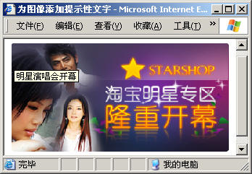
图像标签
图像的位置
图像的宽度
图像的高度
图像的基本语法
  <IMG src="images/adv_2.jpg" width="300“ height="150“ alt="明星演唱会开幕" >
查看源代码
为图像添加的提示性文字
……
<BODY>
<IMG src="images/adv_2.jpg" alt="明星演唱会开幕" width="300"height="150">
</BODY>
……
鼠标移到图像上，出现的提示性文字

Slide 38
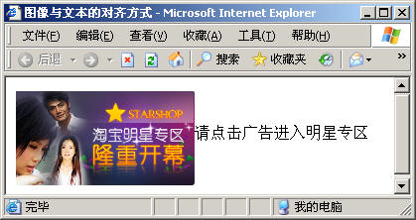
图像标签
图像与文本的对齐方式
  <IMG align="middle">
图像与文本居中对齐,还可以取
top, bottom 值
查看源代码
….
<BODY>
<A href="star.html">
<IMG align="middle" src="images/adv_2.jpg" width="180" height="95" border="0" />
</A>请点击广告进入明星专区
</BODY>
……
图像和文本居中对齐

Slide 39

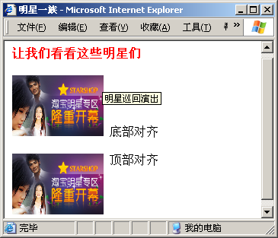
小结1
编写如下图所示效果对应的html代码
字号大小为3
练习代码
练习答案
Notes:
讲解要点：

Slide 40
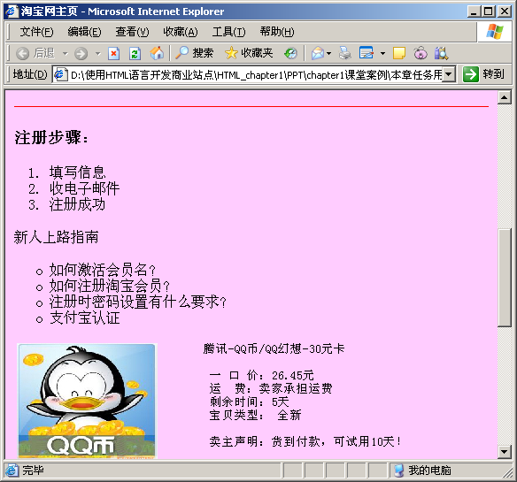
文字布局
内容分隔<HR>标签
项目列表和编号
  有序列表<OL>
  无序列表<UL>
预格式文本<PRE>标签
水平分隔线<HR>
有序列表
无序列表
用了预先定义好的格式

Slide 41
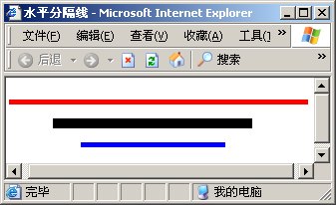
如何使用内容分隔<HR>标签
线的厚度值
线的颜色
线的宽度
<HR size="5" color="red" width="300">
查看源代码
……
<BODY>
<HR size="5" color="red" width="300">
<HR size="10" color="black" width="200">
<HR size="5" color="#0000FF" width="50%">
</BODY>
……
<HR> 标签用于在页面上绘制水平线

Slide 42
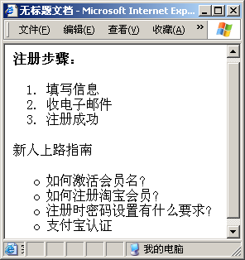
如何使用列表
查看源代码
无序列表语法
  <UL>
  <LI>列表项内容 </LI>
  ……
  </UL>
有序列表语法
  <OL >
  <LI>列表项内容 </LI>
  ……
  </OL>
<H4>注册步骤：</H4>
<OL type="1" >
<LI>填写信息</LI>
<LI>收电子邮件</LI>
<LI>注册成功 </LI>
</OL>
新人上路指南
<UL type="circle">
<LI>如何激活会员名？ </LI>
<LI>如何注册淘宝会员？ </LI>
<LI>注册时密码设置有什么要求？</LI>
<LI>支付宝认证</LI>
</UL>

Slide 43
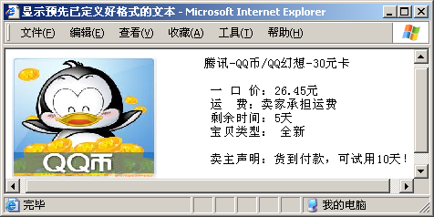
预格式文本<PRE>标签
如何实现如下图所示的页面中的文字效果？
使用<PRE> 标签可以实现

Slide 44
如何使用预格式文本<PRE>标签
查看源代码
<PRE>
<IMG src="images/QQ.JPG" width="159" height="133" align="LEFT">
腾讯-QQ币/QQ幻想-30元卡
一 口 价：26.45元
运 费：卖家承担运费
剩余时间：5天
宝贝类型： 全新
卖主声明：货到付款，可试用10天！
</PRE>
HTML中代码格式与浏览器中显示效果一样

Slide 45
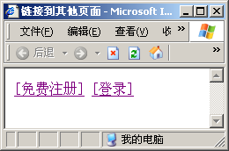
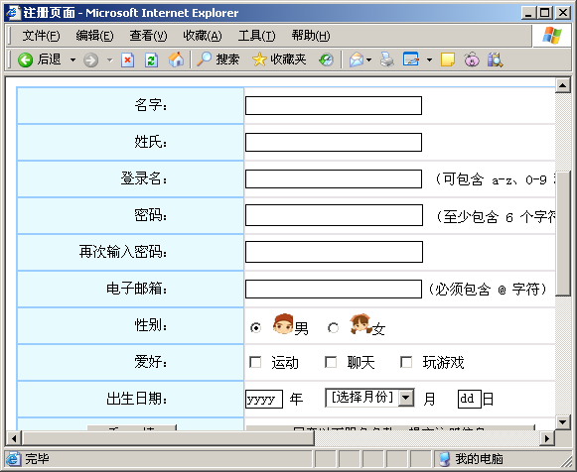
页面链接<A>标签
查看源代码
<HTML>
<HEAD>
<TITLE>链接到其他页面</TITLE>
</HEAD>
<BODY>
<A href="register/register.html">[免费注册]</A>
<A href="login/login.htm">[登录]</A>
</BODY>
</HTML>
链接到其他页面
  <A href="register/register.html">[免费注册]</A>
链接的地址
链接内容
单击”[免费注册]”之后链接到的页面

Slide 46
页面链接<A>标签
在同一个文件夹下有两个html文件，从一个文件超链接到另一个文件的路径有几种方式？
两种方式：相对路径和绝对路径
链接到其他页面
  相对路径
  指定从根目录到文件的完整路径。
  绝对路径
  指定相对于当前文件的文件位置。

Slide 47



页面链接<A>标签
要链接到同一目录 (C:\HTML) 下的页面，可编写 <A HREF =
“Doc1.htm”> 或 <A HREF = “C:\html\Doc2.htm”>
相对路径名
  绝对路径名

Slide 48
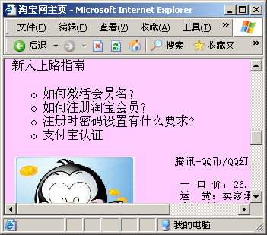
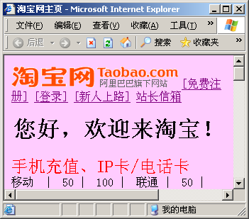
页面链接<A>标签
要实现如下图所示的超链接效果，怎么办？
使用锚记标签
演示示例3：演示锚链接的例子

Slide 49
页面链接<A>标签
链接到本页面
  锚记标签用于使用户“跳”到文档的某个部分
  HTML 的 NAME 属性用于创建锚标记
  <A NAME = “marker”>主题名称</A>
  为达到这种跳转效果，请在 HREF 参数中使用该标记
  <A HREF= “#marker”>主题名称</A>
<HTML>
<HEAD>
<TITLE>链接到其他页面</TITLE>
</HEAD>
<BODY>
<A href="#helpme">[新人上路]</A>
……
<A name="helpme">新人上路指南</A>
……
</BODY>
</HTML>
2、链接到锚标记所在位置
1、定义锚标记
演示示例4：演示锚链接的例子

Slide 50
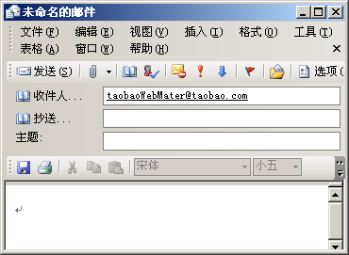
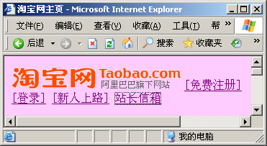
页面链接<A>标签
电子邮件链接
  要链接电子邮件，可在链接标签中插入”mailto:邮箱地址”
  <A href="mailto:webmaster@sohu.com">站长信箱</A>
单击”站长信箱”链接后的输出结果
<HTML>
<HEAD>
<TITLE>电子邮件链接</TITLE>
</HEAD>
<BODY>
……
<A href="mailto: taobaoWebMater@taobao.com "> 站长信箱</A>
……
</BODY>
</HTML>
任何正确的电子邮箱地址均可
演示示例5：演示电子邮件链接

Slide 51
滚动<MARQUEE>标签
<MARQUEE scrolldelay =“100” direction=“up ” behavior =“alternate”>
滚动文字或图像
</MARQUEE>
滚动延迟时间
滚动对象的方向
说明：
  scrolldelay：表示滚动延迟时间，默认值为90。
  direction：表示滚动的方向，默认为从右向左。
  behavior:表示滚动的方式,值可以是scroll(连续的)、slide(滑动一次)、alternate(来回滚动)

Slide 52
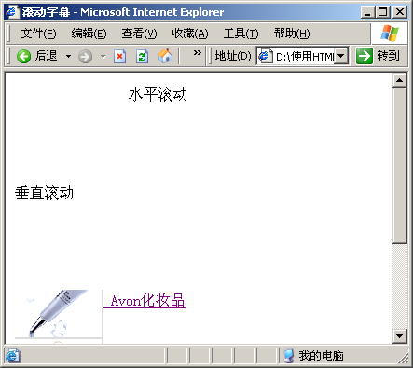
滚动<MARQUEE>标签
声明滚动文字“水平滚动”开始，并且将会以默认方式从右向左滚动
声明滚动文字结束
查看源代码
<MARQUEE scrolldelay ="100" >水平滚动</MARQUEE>
<MARQUEE scrolldelay ="200" direction="up" >垂直滚动</MARQUEE>
<MARQUEE scrolldelay ="300" direction="up"
onmouseover="this.stop()" onMouseOut="this.start()">
<A href="#"><IMG src="images/scroll/1.gif" border="0" align="middle">
Avon化妆品</A><BR>
<A href="#"><IMG src="images/scroll/2.gif" border="0" align="middle">
雅诗兰黛 </A><BR>
……
</MARQUEE>
水平向左移动
垂直向上移动
图片和文字同时垂直向上移动

Slide 53
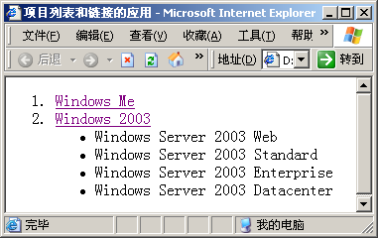
小结2
编写如下图所示效果对应的html代码
练习代码
练习答案
有序列表OL
无序列表UL
Notes:
讲解要点：

Slide 54
总结
哪个标签中的哪个属性可以改变字体颜色和字号？
图像与文本的对齐方式有哪几种？
项目列表和编号有何区别？分别适用什么场合？
链接到其他页面时，路径的表示方法有两种：相对路径和绝对路径，这两种路径有何区别和联系？

